Slide 1
EUROPA.-LA VUELTA AL MUNDO EN 885 JARDINES.-REINO UNIDO.-
CORNWALL--II
Selección de textos y fotografías por
JOSE ELIAS BONELLS

Slide 2
Glendurgan Gardens
Glendurgan Gardens ( Cornish : Glynn Dowrgeun, que significa valle profundo de nutrias) es un jardín de la National Trust situado por encima de la aldea de Durgan en el río Helford en Mawnan Smith , cerca de Falmouth , Cornwall , Inglaterra , Reino Unido .
Glendurgan Garden fue presentado por Alfred Fox en los años 1820 y 1830.
En 1962 Glendurgan Garden se le dio a la Fundación Nacional de Cuthbert y Philip Fox.
El jardín es notable por un laberinto de laurel cerezo.-Prunus laurocerasus , creado en 1833.

Slide 3
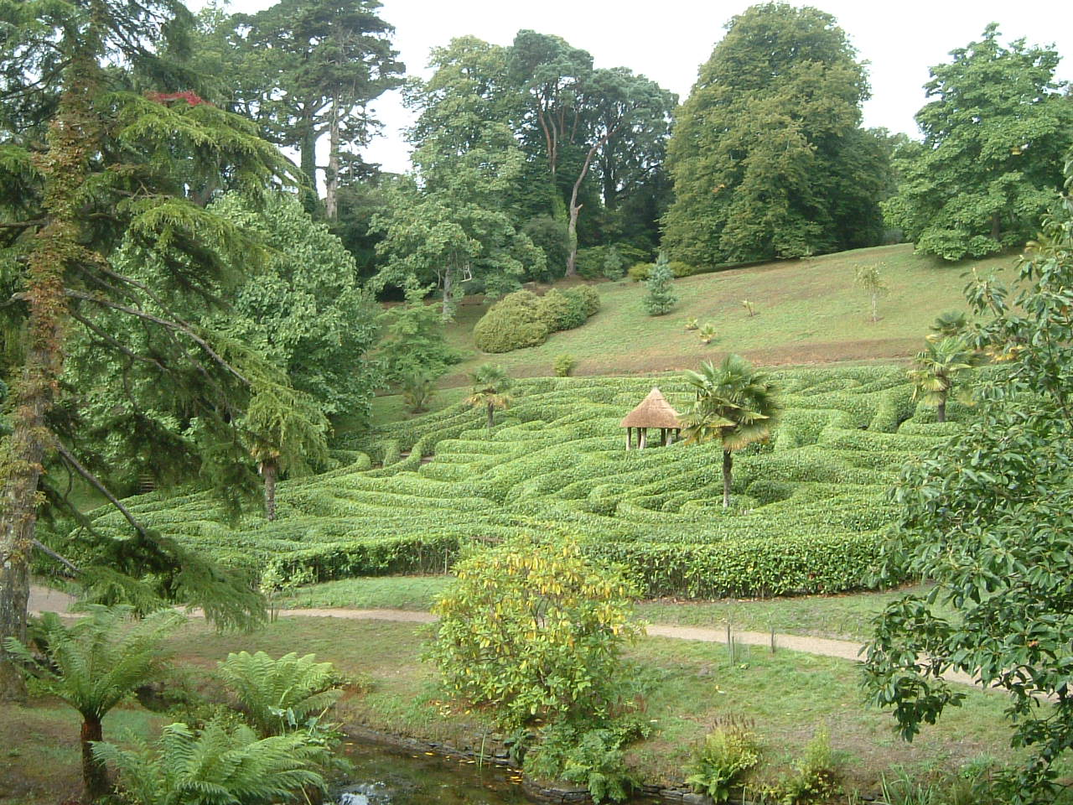

Slide 4
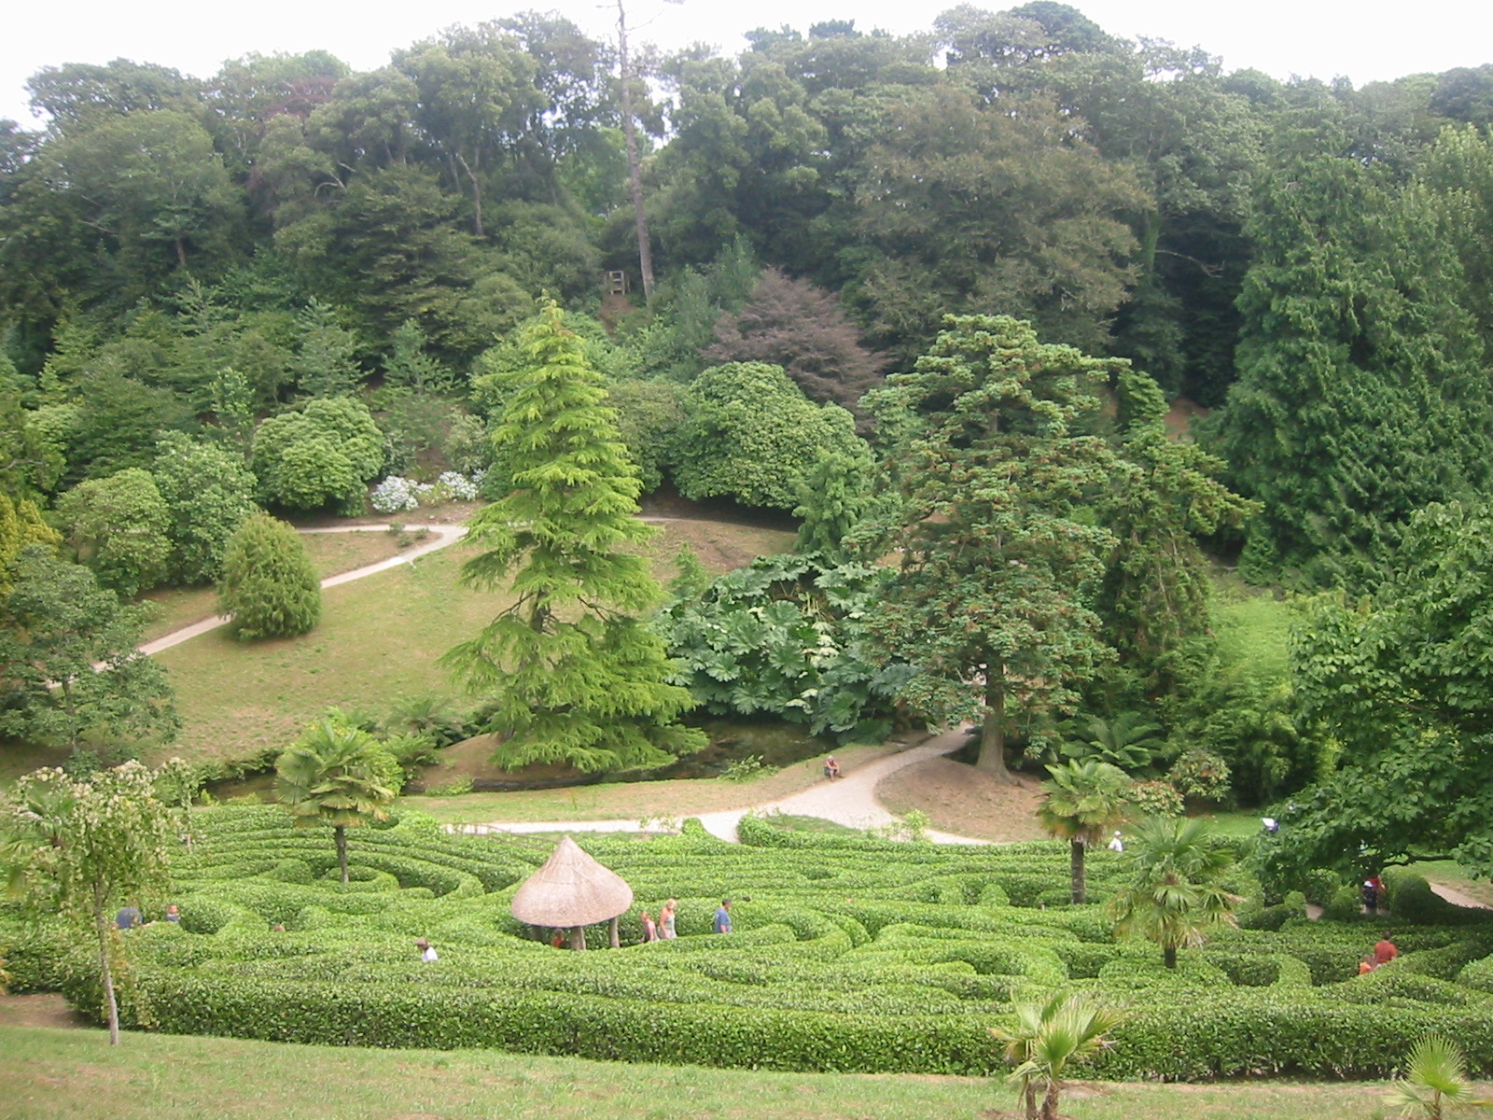

Slide 5
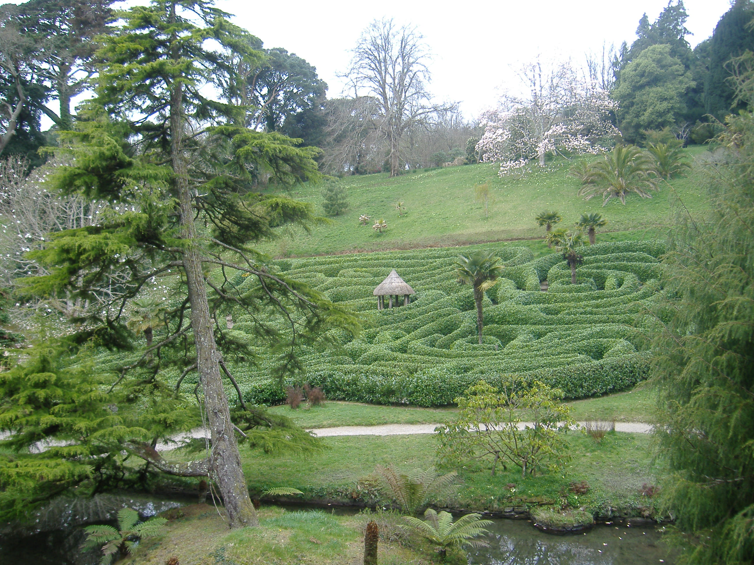

Slide 6
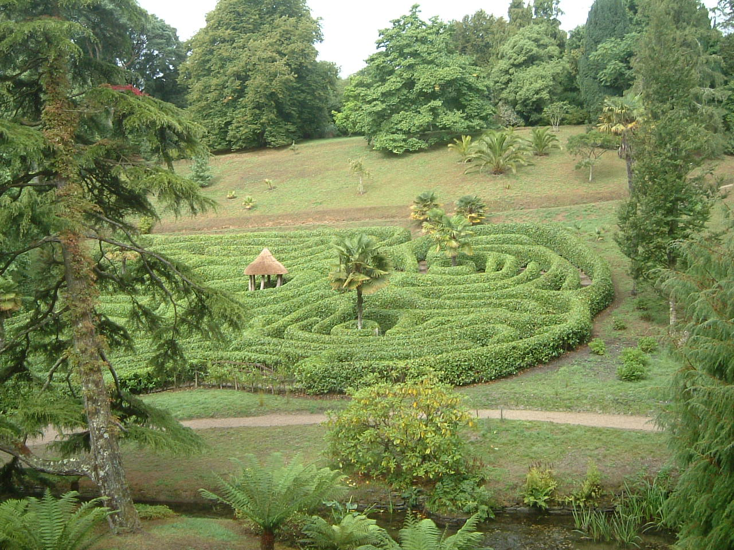

Slide 7
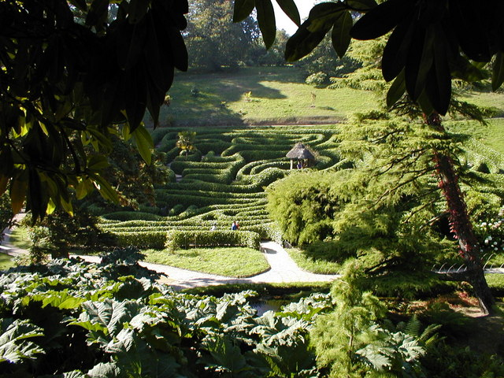

Slide 8
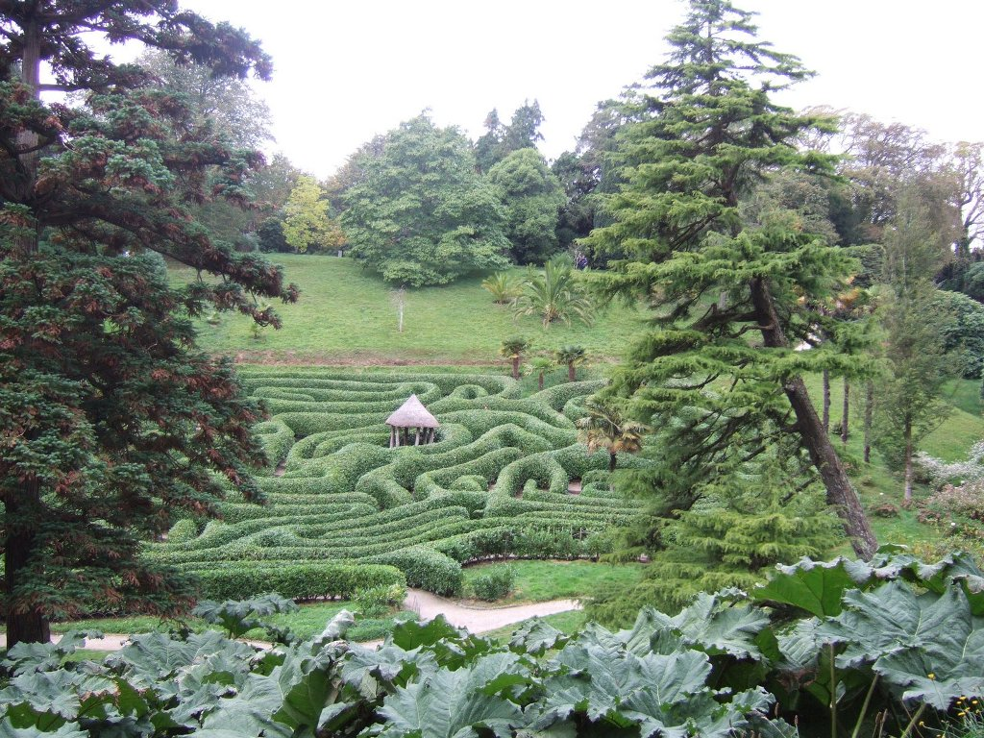

Slide 9
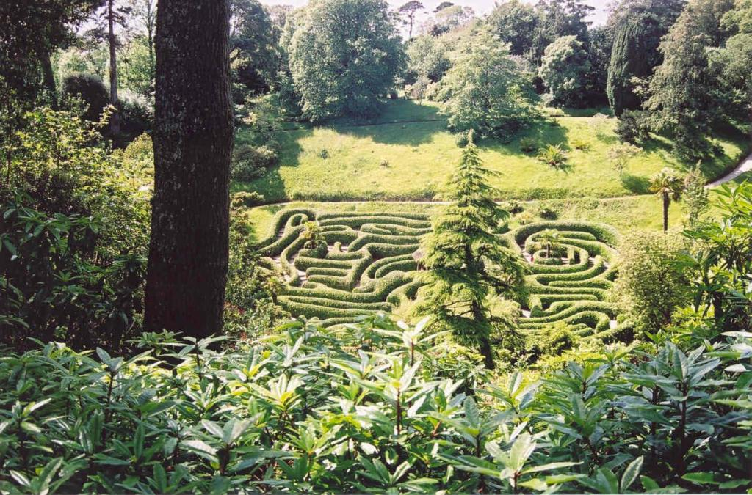

Slide 10
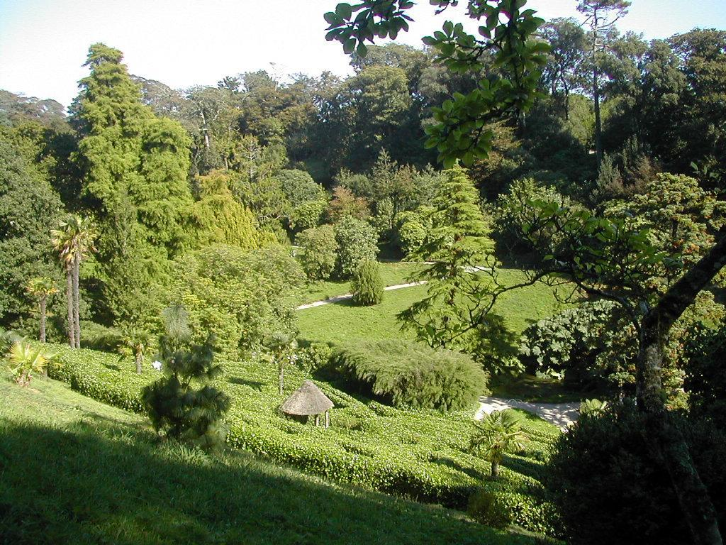

Slide 11
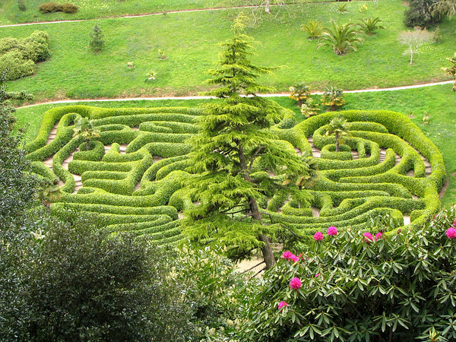

Slide 12
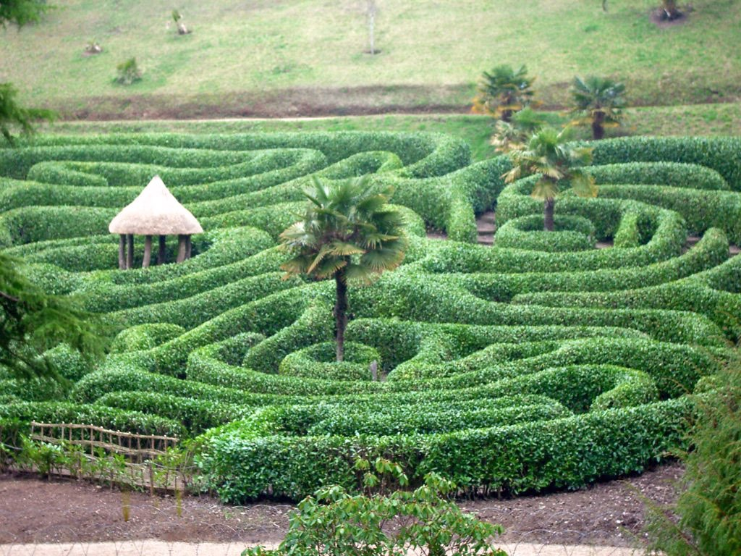

Slide 15
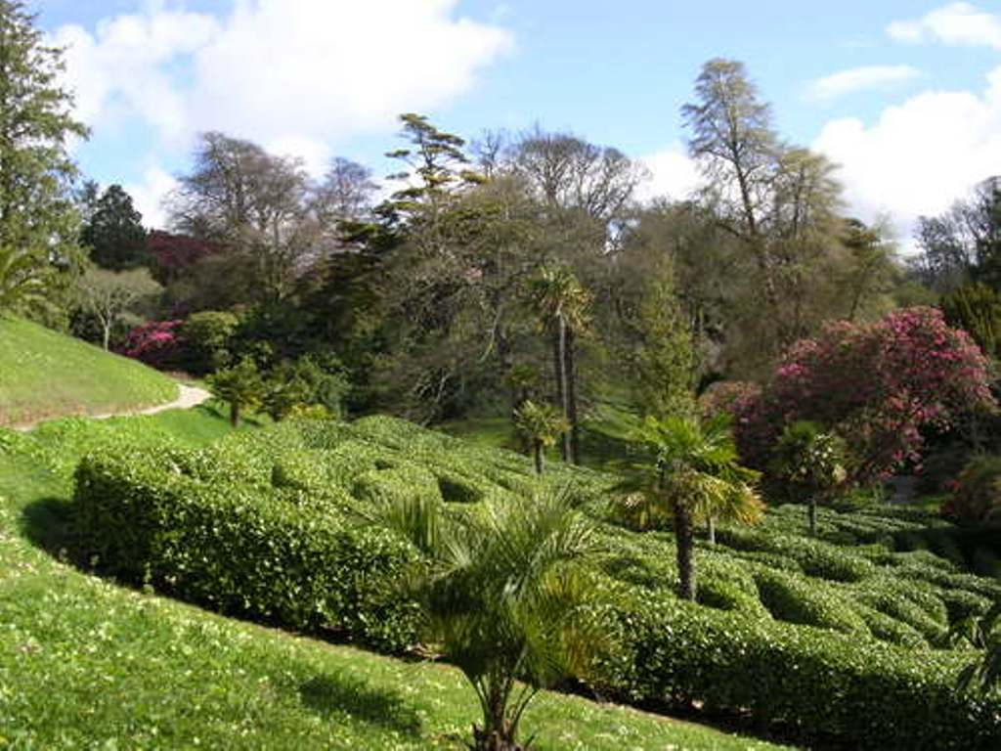

Slide 17
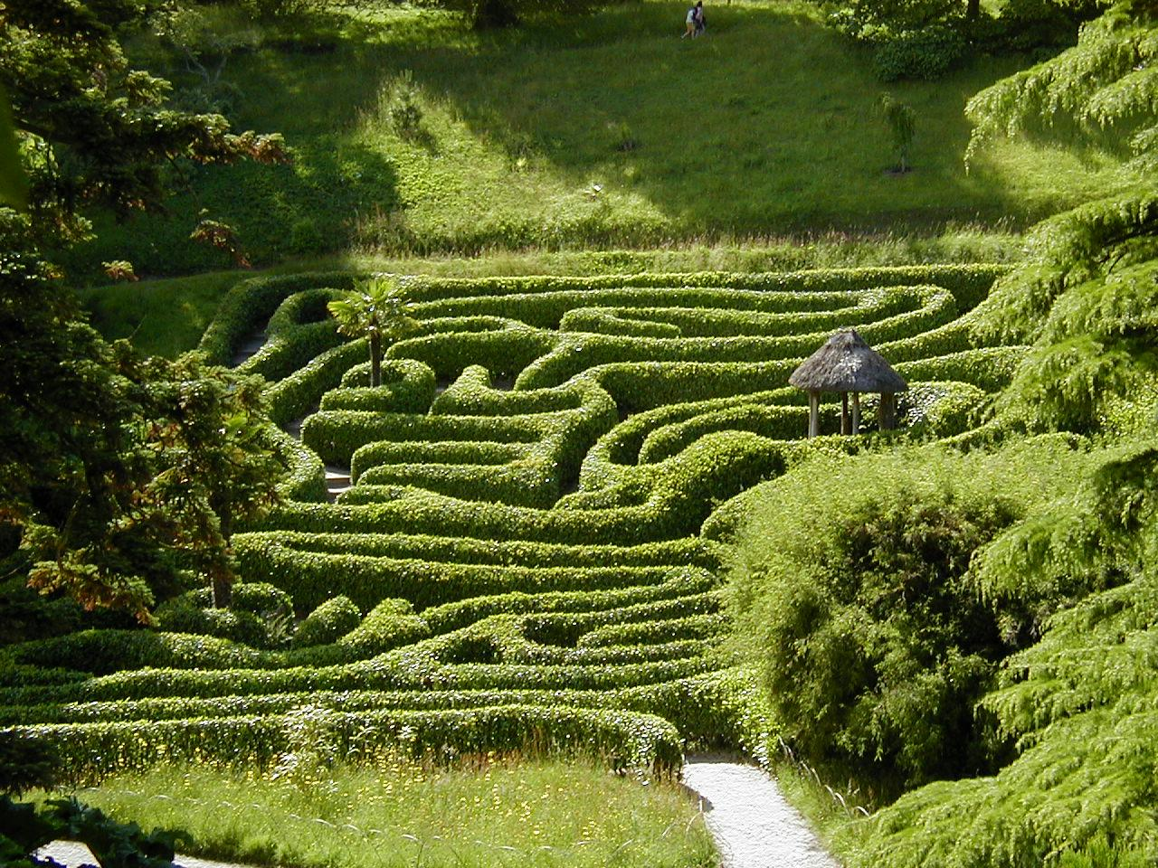

Slide 18
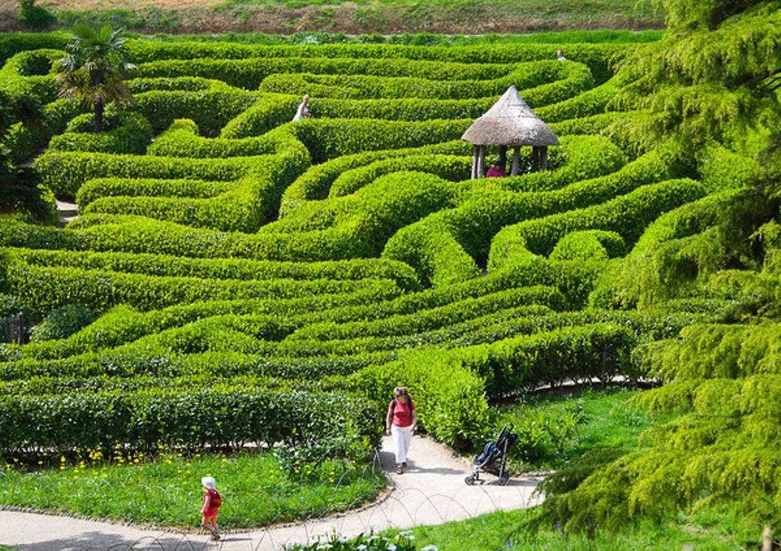

Slide 19
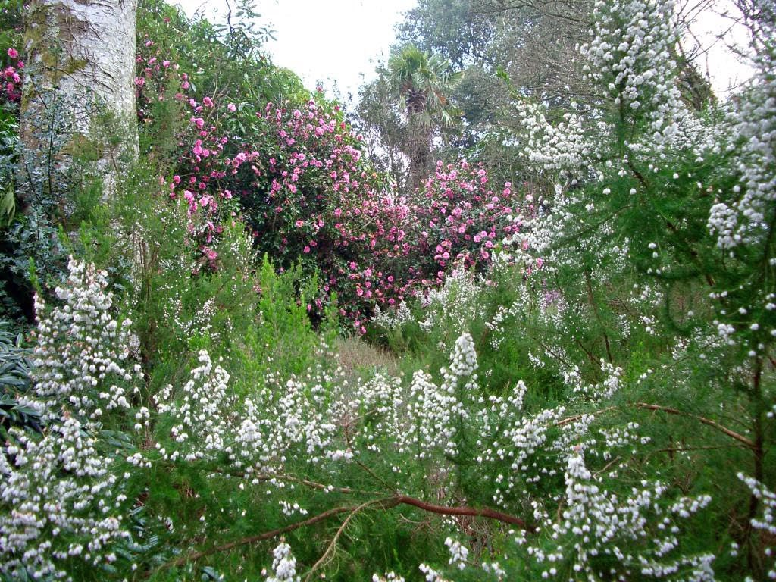

Slide 20
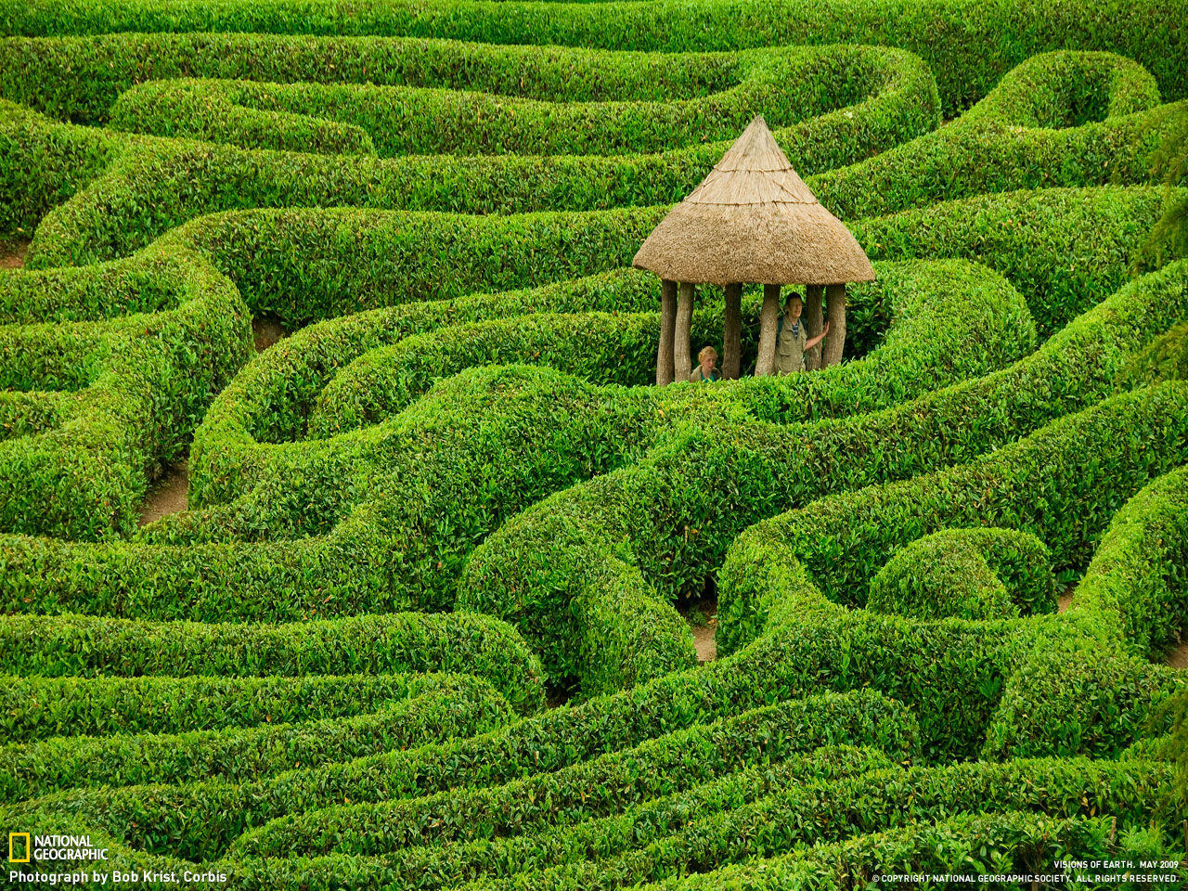

Slide 21
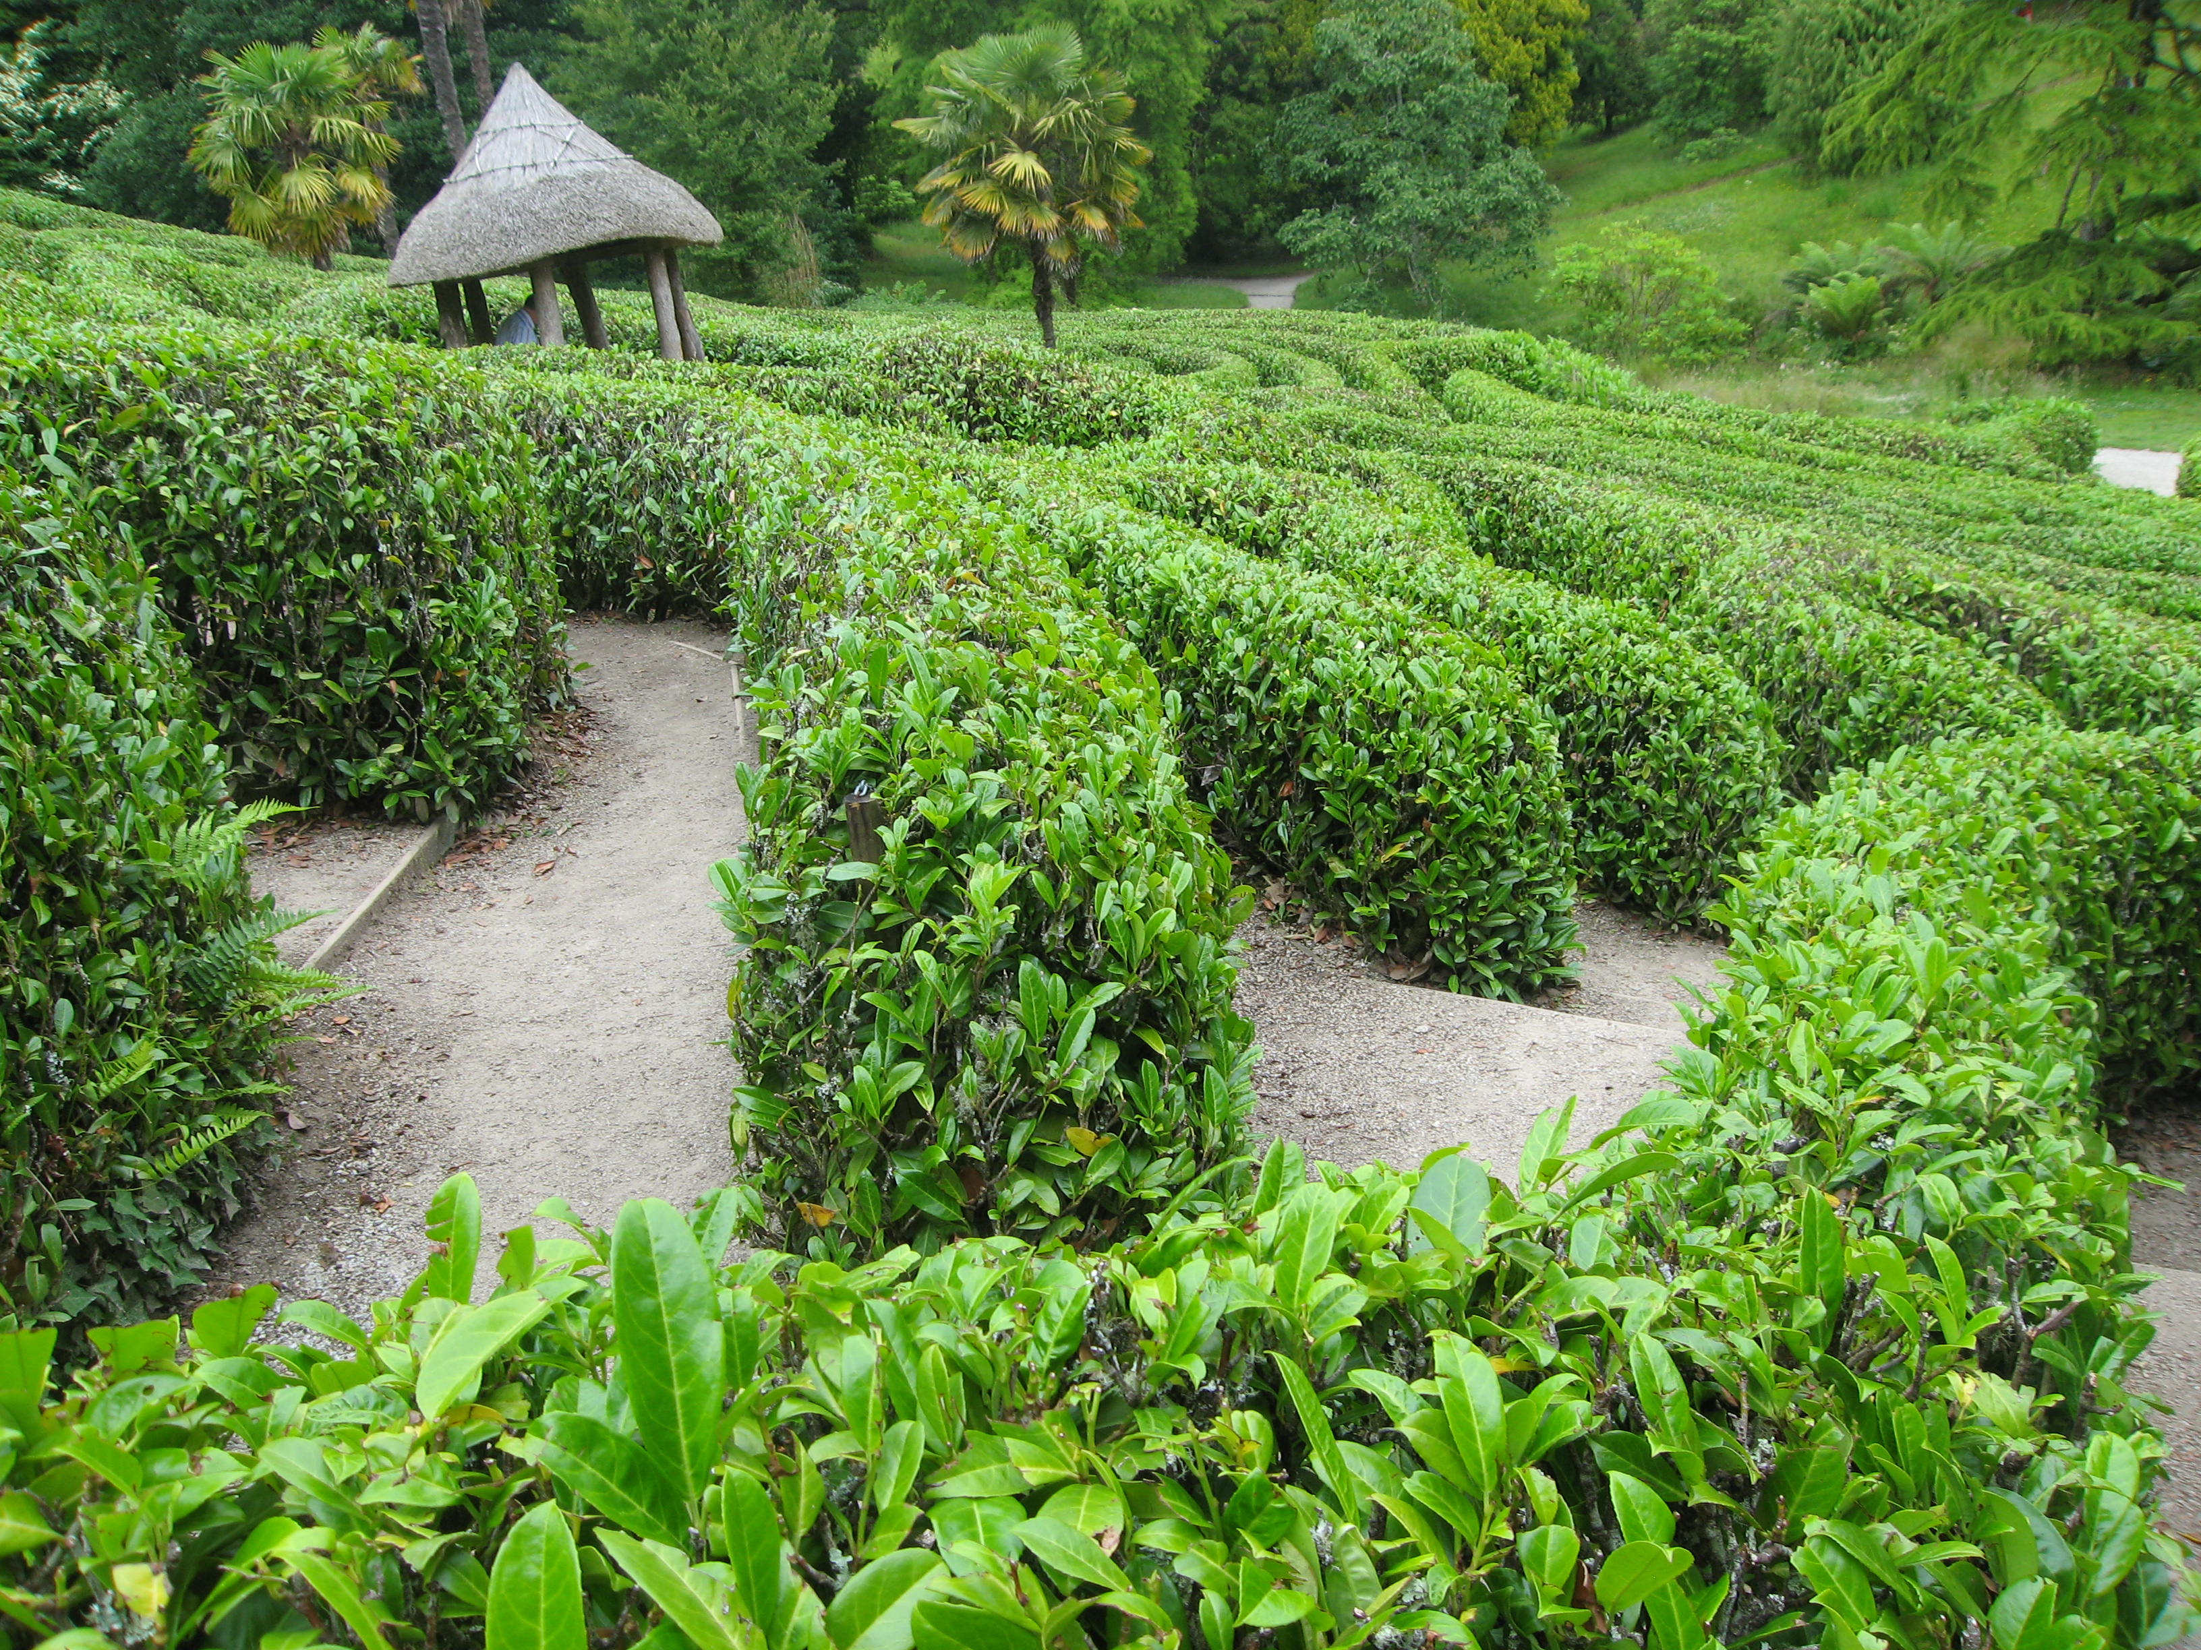

Slide 22
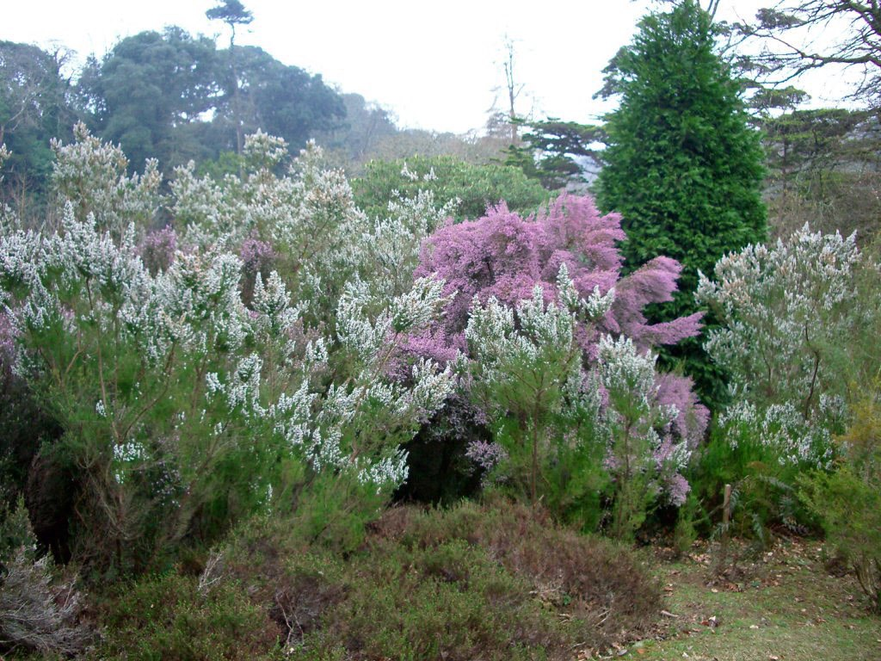

Slide 23
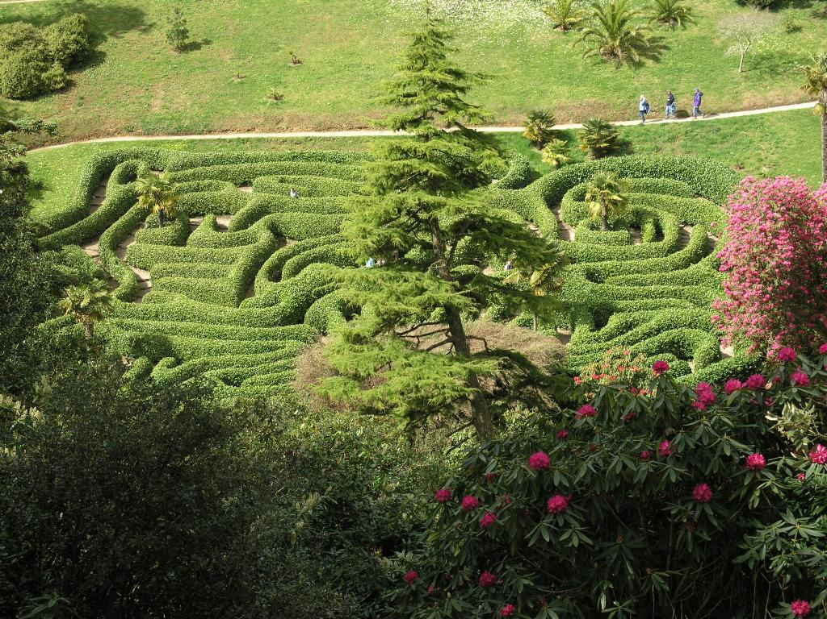

Slide 24
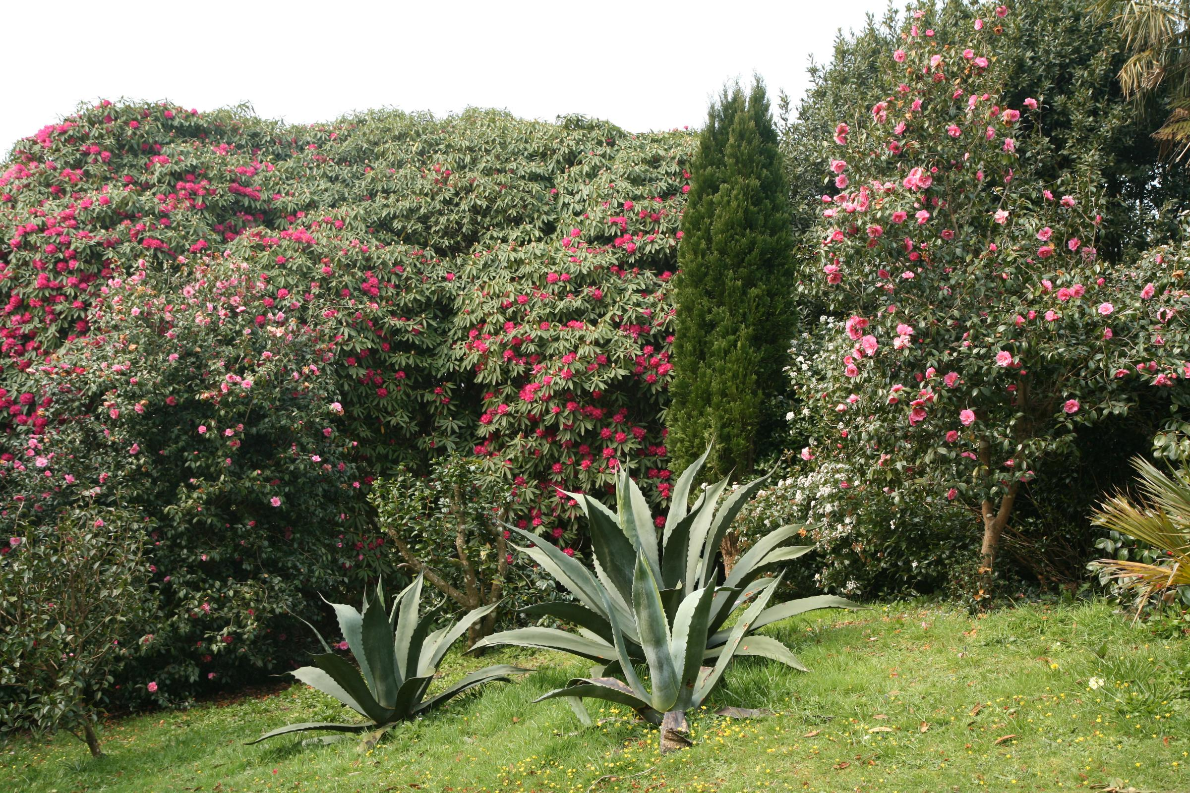

Slide 25
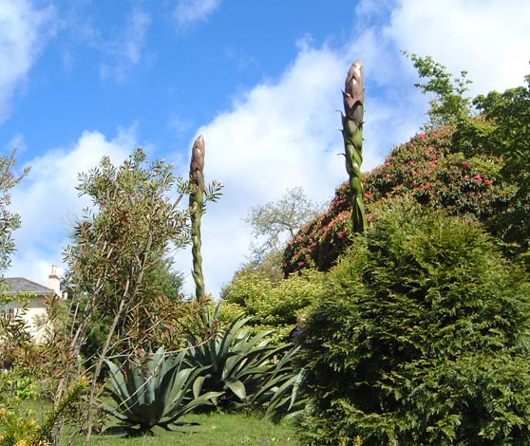

Slide 26
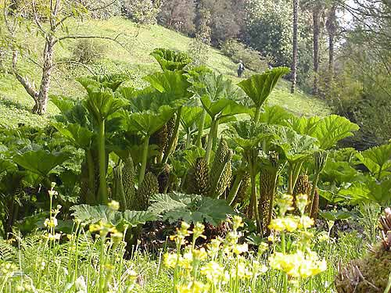
Notes:
Gunnera manicata

Slide 27
Lamorran Gardens
Los jardines se han desarrollado desde que el señor y la señora Dudley-Cooke compraron la casa Lamorran en 1982.
El diseño tiene elementos japoneses y mediterráneos.
Hay un estanque Koi, cascada, pozo de los deseos y el templo.
El jardín Lamorran se encuentra en una ladera orientada al mar y la cabeza de San Antonio con su faro y como telón de fondo.

Slide 28
Este es un jardín íntimo , los visitantes tienen que ir a buscar nuevas áreas del jardín a través de arcos, curvas o caminos de grava.
Un jardín tranquilo y acogedor para quedarse.

Slide 29
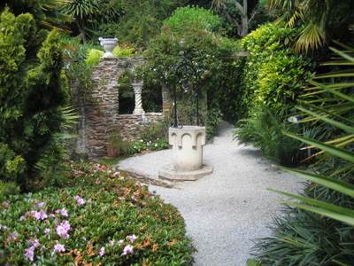

Slide 30
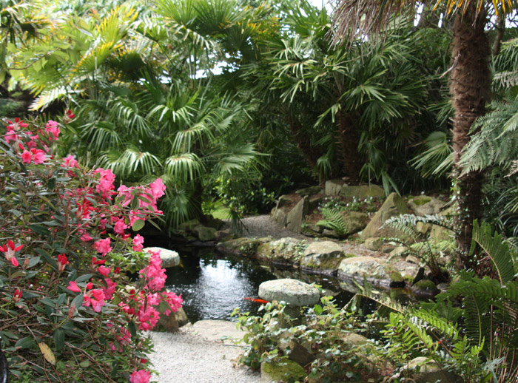

Slide 31
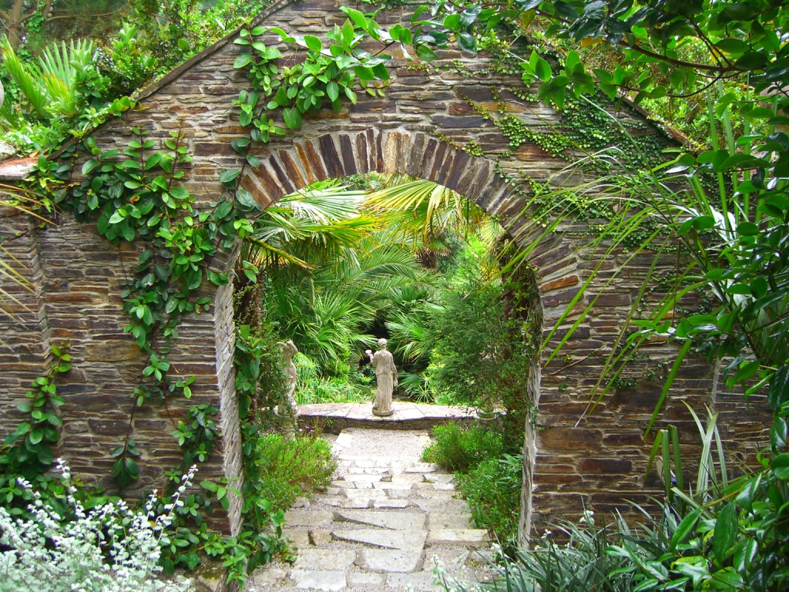

Slide 32
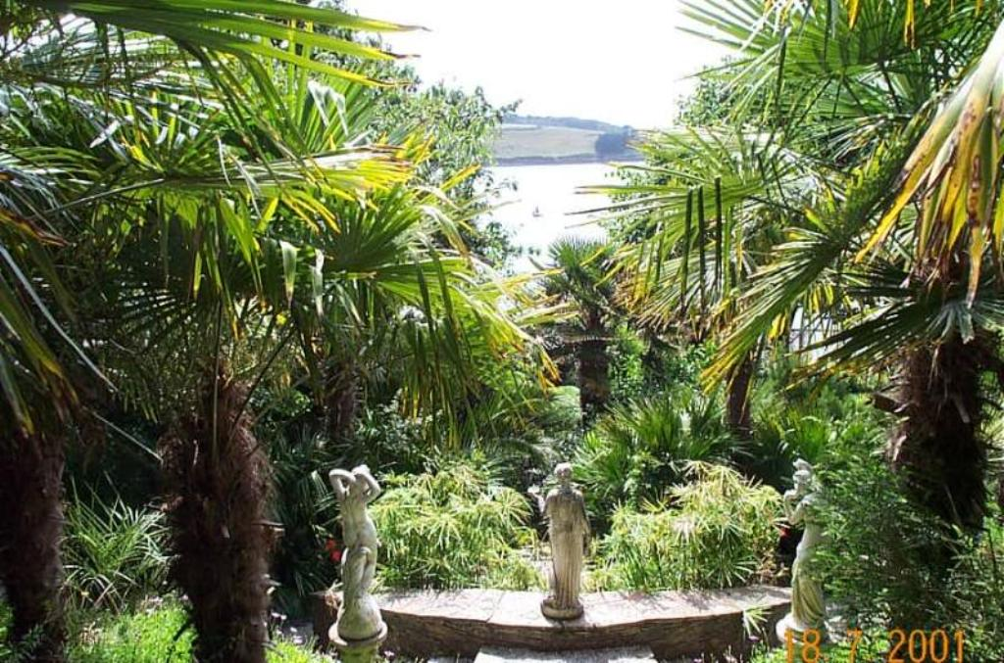

Slide 33
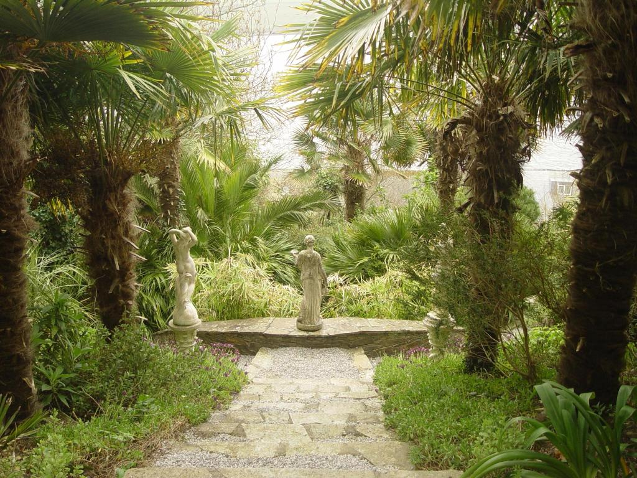

Slide 34
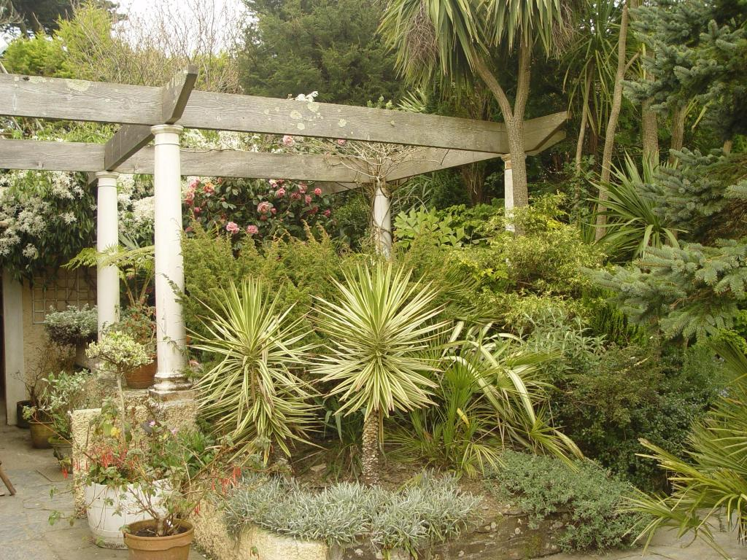

Slide 35
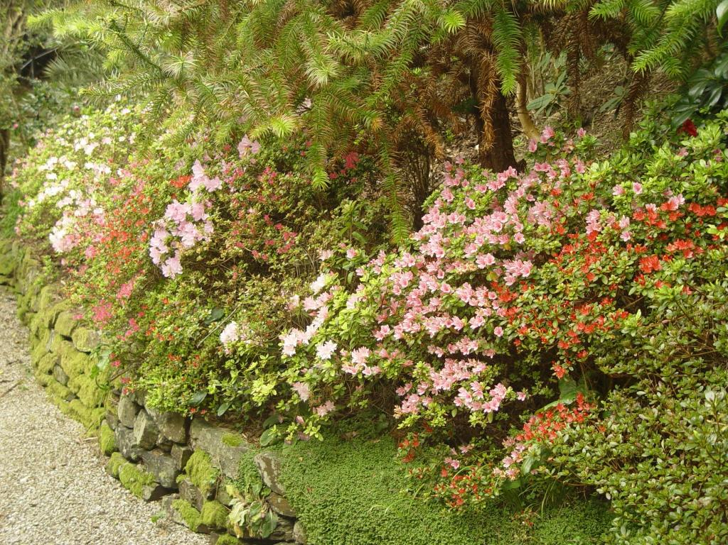

Slide 36
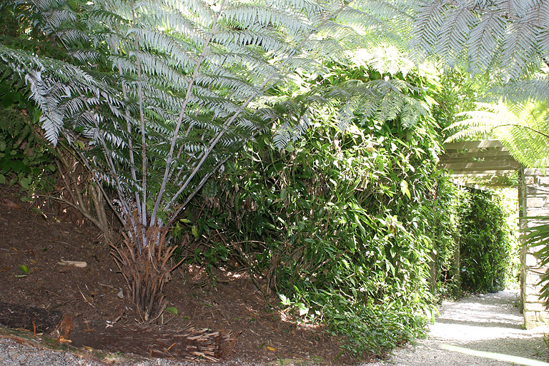

Slide 37
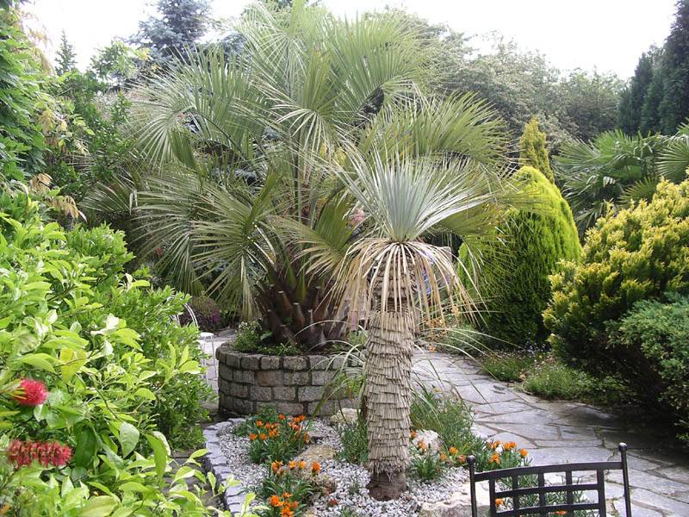

Slide 38
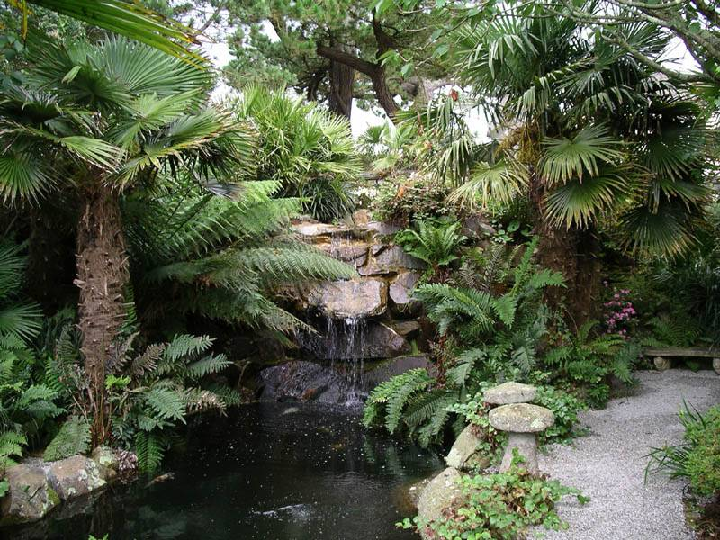

Slide 39
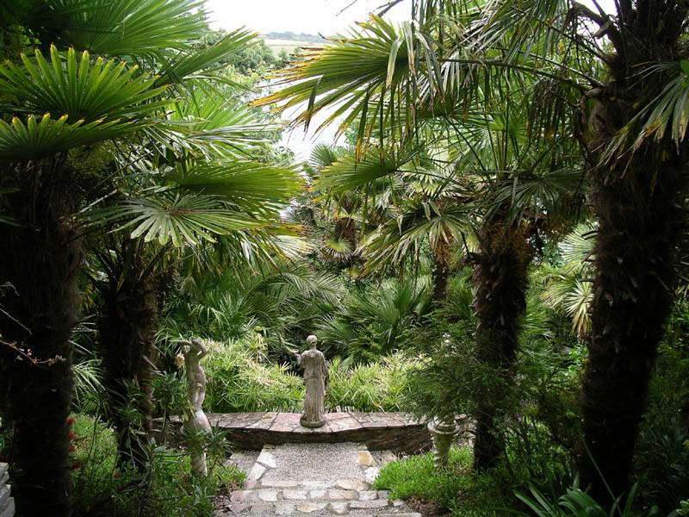

Slide 40
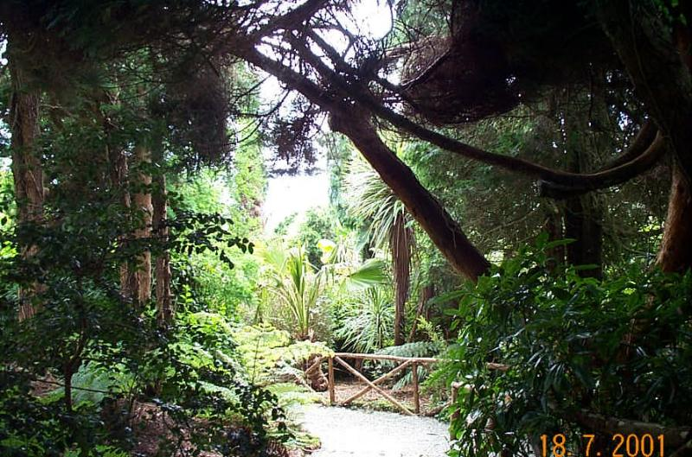

Slide 41
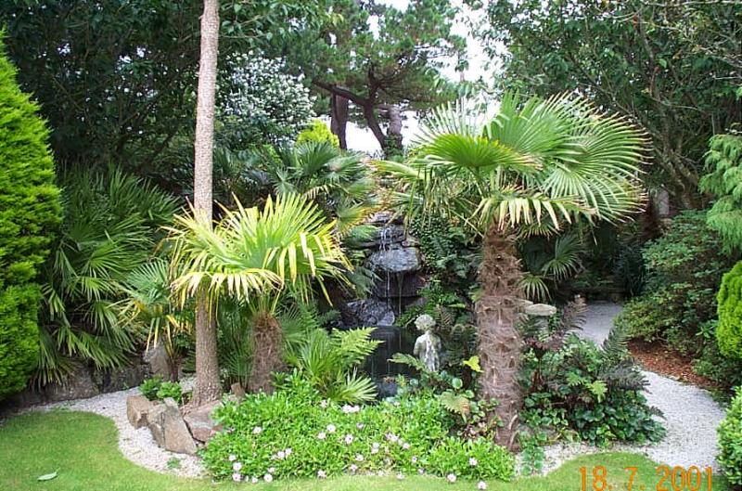

Slide 42
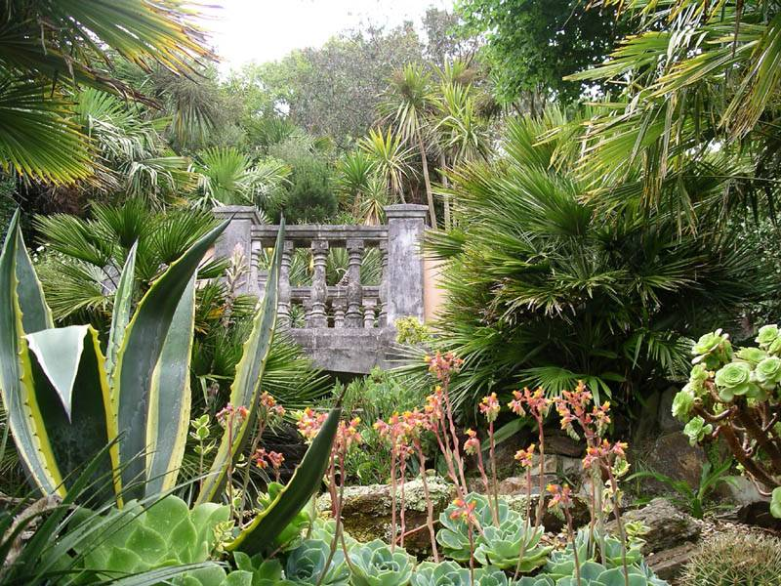

Slide 43
Lanhydrock Gardens
Lanhydrock ( Cornish : Lannhedrek, que significa "recinto de la iglesia de San Hydrock") es una parroquia civil centrada en una finca y mansión en Cornwall , Inglaterra, Reino Unido.
La parroquia se encuentra al sur de la ciudad de Bodmin y está limitada al norte por parroquia Bodmin, al sur por Lanlivery parroquia y al oeste por Lanivet parroquia.
La población era 171 habitantes en el censo de 2001.
El Consejo Parroquial se reúne cada dos meses en Lanhydrock Memorial Hall.

Slide 44
La gran casa se ​​encuentra en un amplio terreno (360 hectáreas ) por encima del río Fowey y ha sido gestionado por el National Trust desde 1953. Gran parte de la casa se ​​remonta a la época victoriana , pero algunas secciones están fechadas de la década de 1620. Se trata de un grado I edificio y está rodeado de jardines con áreas formales.
La colina detrás de la casa se planto con una excelente selección de arbustos y árboles.
Lanhydrock residencia perteneció a la agustinos priorato de St Petroc en Bodmin pero la disolución de los monasterios durante la década de 1530 paso a manos privadas.

Slide 45
Las partes de la finca han sido designadas como área Importante para las Plantas , de la organización Plantlife , por su arbolado antiguo y sus líquenes .
Lanhydrock fue el escenario principal de la versión 1996 de la película de la noche de Reyes dirigida por Trevor Nunn , y protagonizada por Helena Bonham Carter como Olivia.
El 12 de junio 2008 Lanhydrock organizó un episodio de televisión de la BBC 's Antiques Roadshow , que se emitió por primera vez el 12 de octubre de 2008 (parte 1) y 30 de noviembre de 2008 (parte 2).

Slide 46
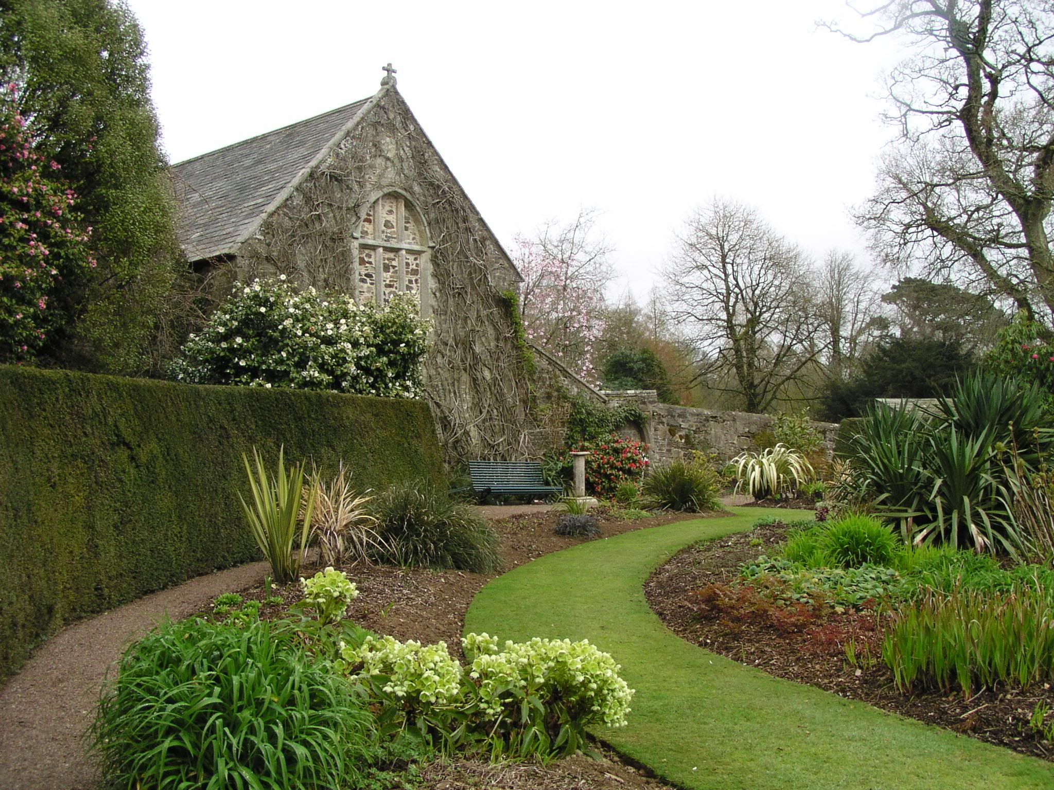

Slide 47
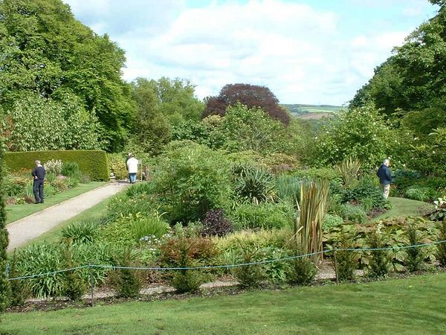

Slide 48
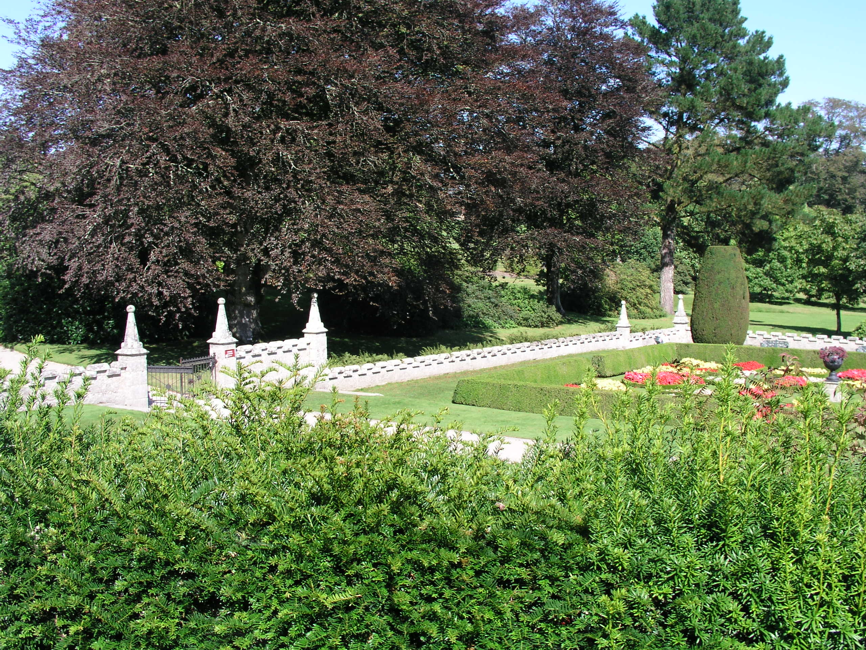

Slide 49
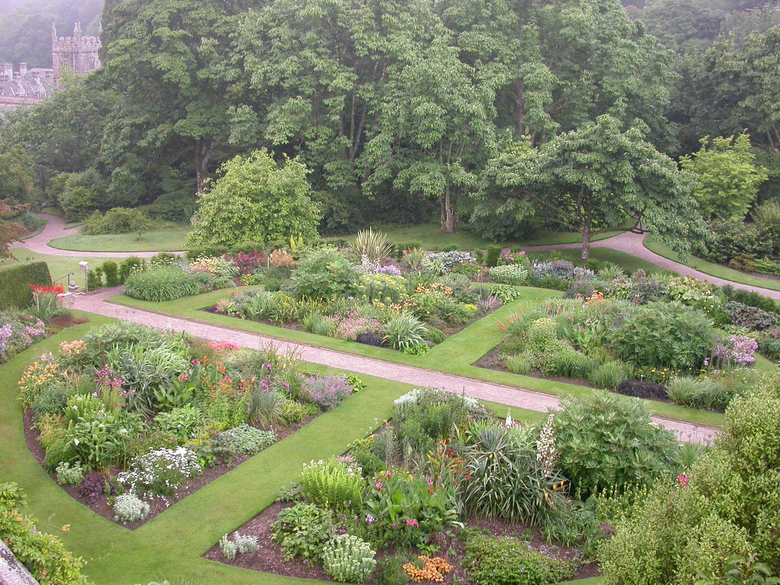

Slide 50
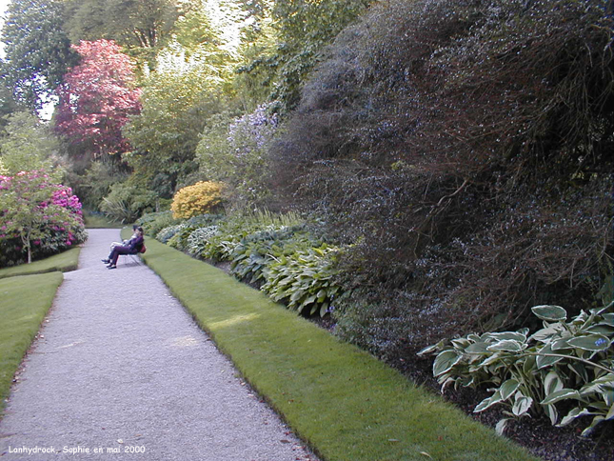

Slide 51
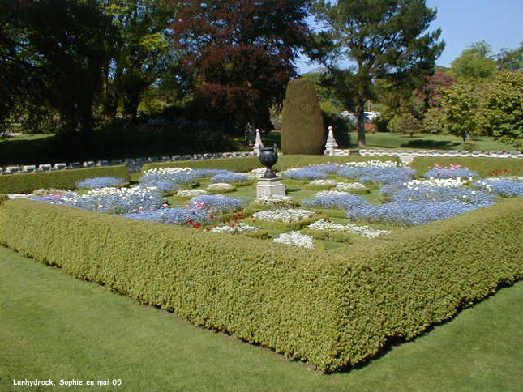

Slide 52
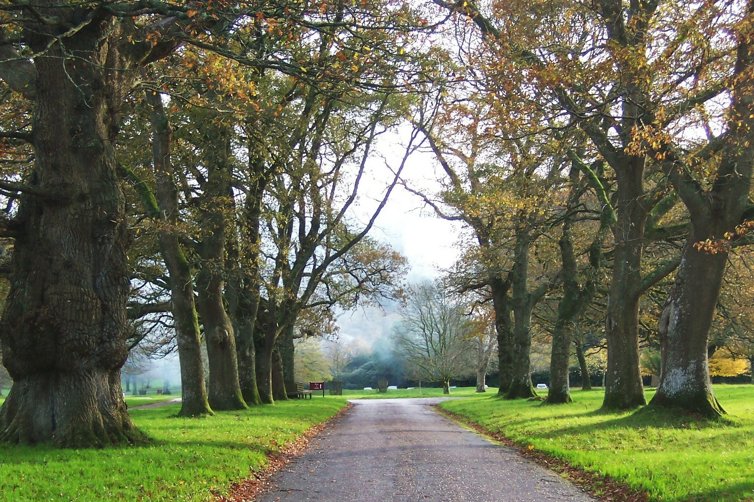

Slide 53
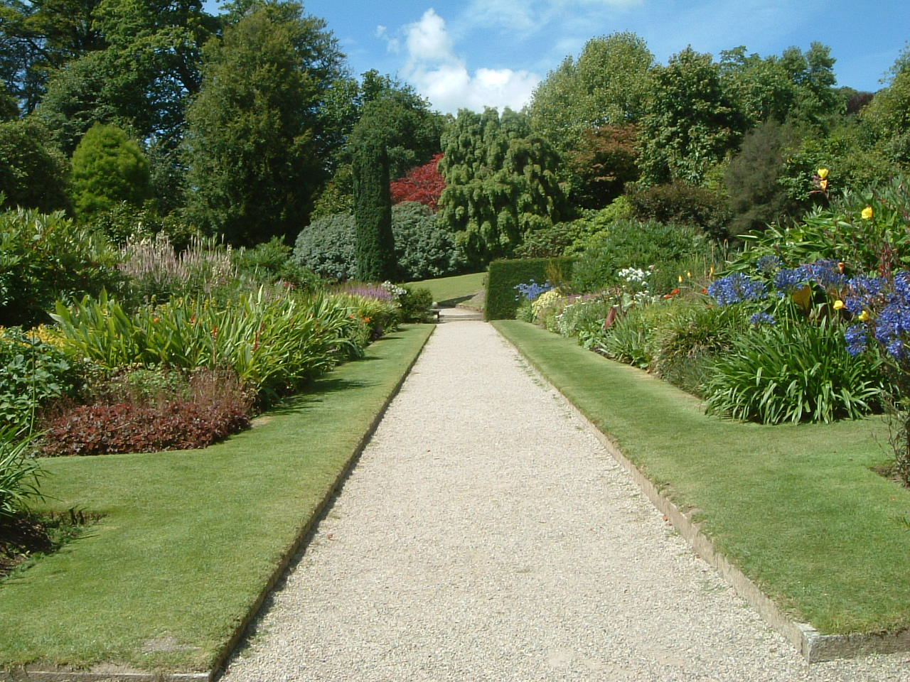

Slide 54
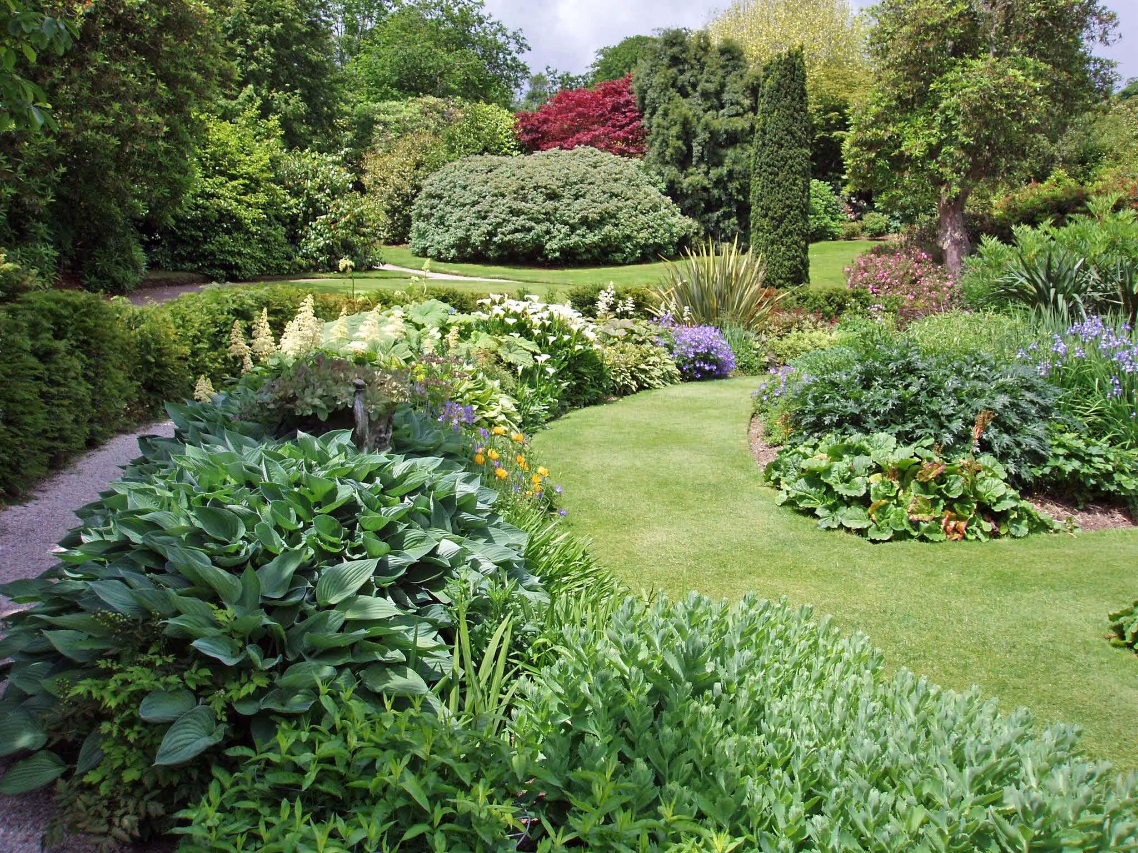

Slide 55
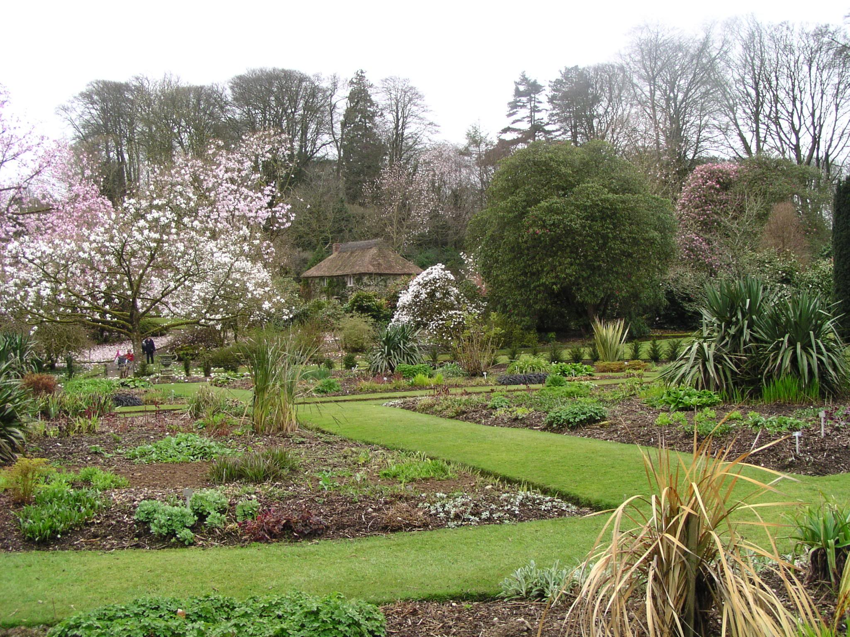

Slide 56
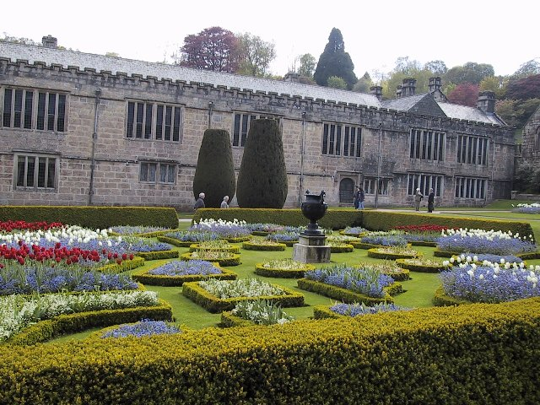

Slide 57
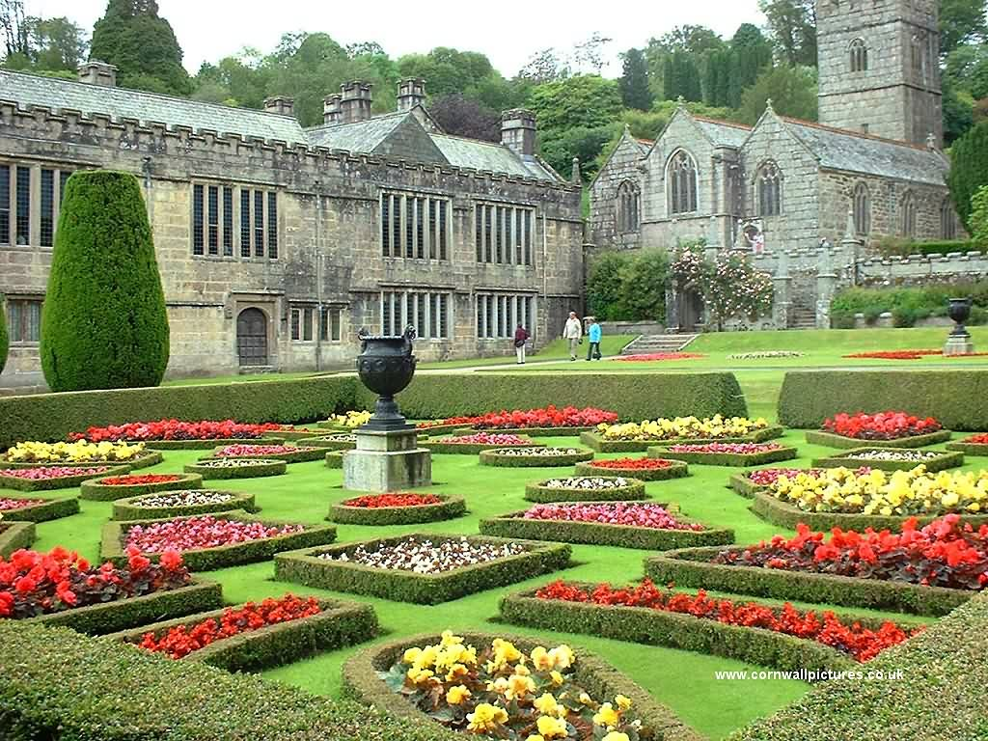

Slide 58
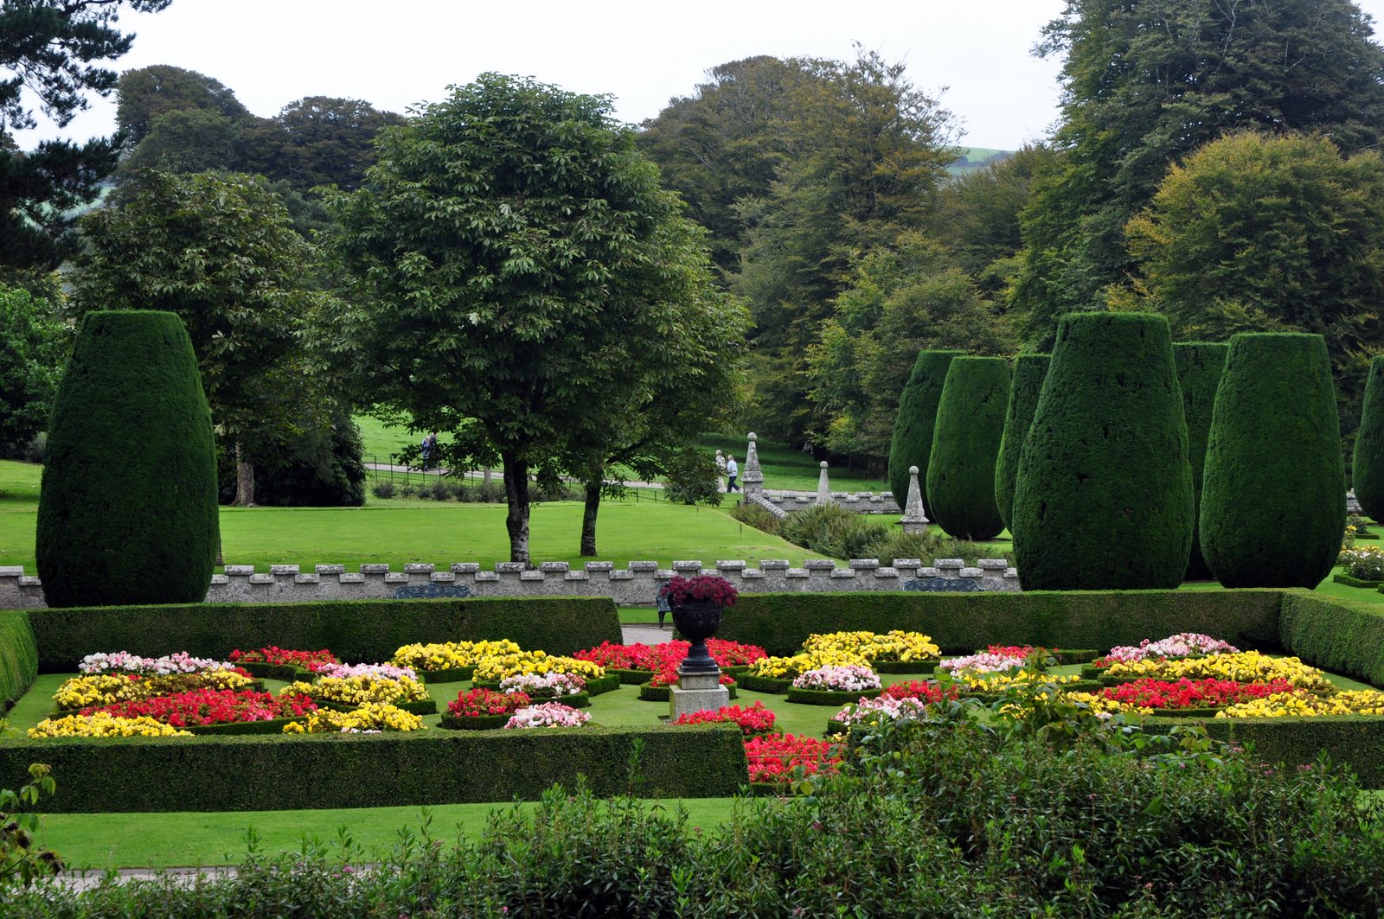

Slide 59
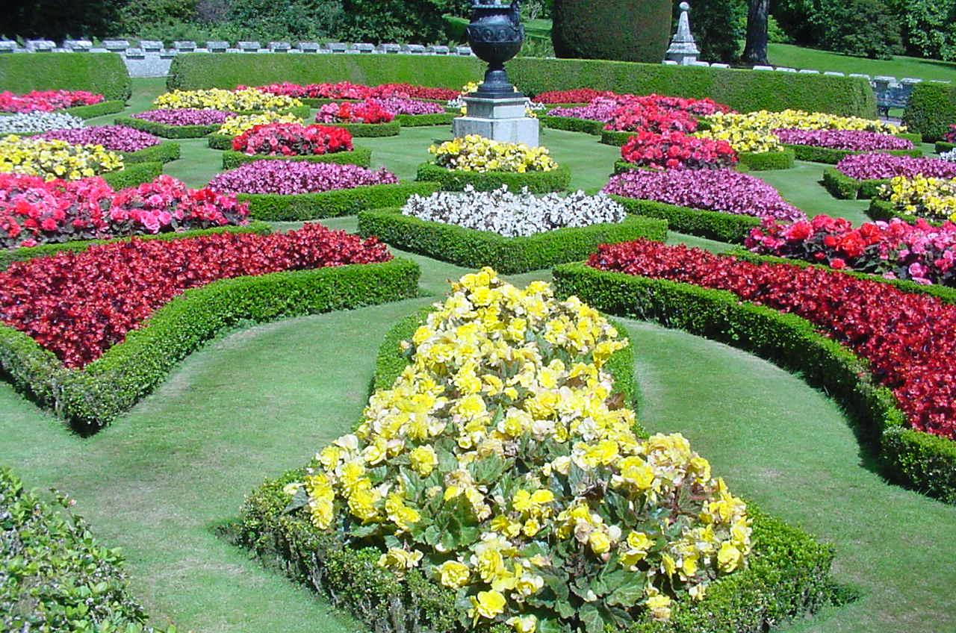

Slide 60
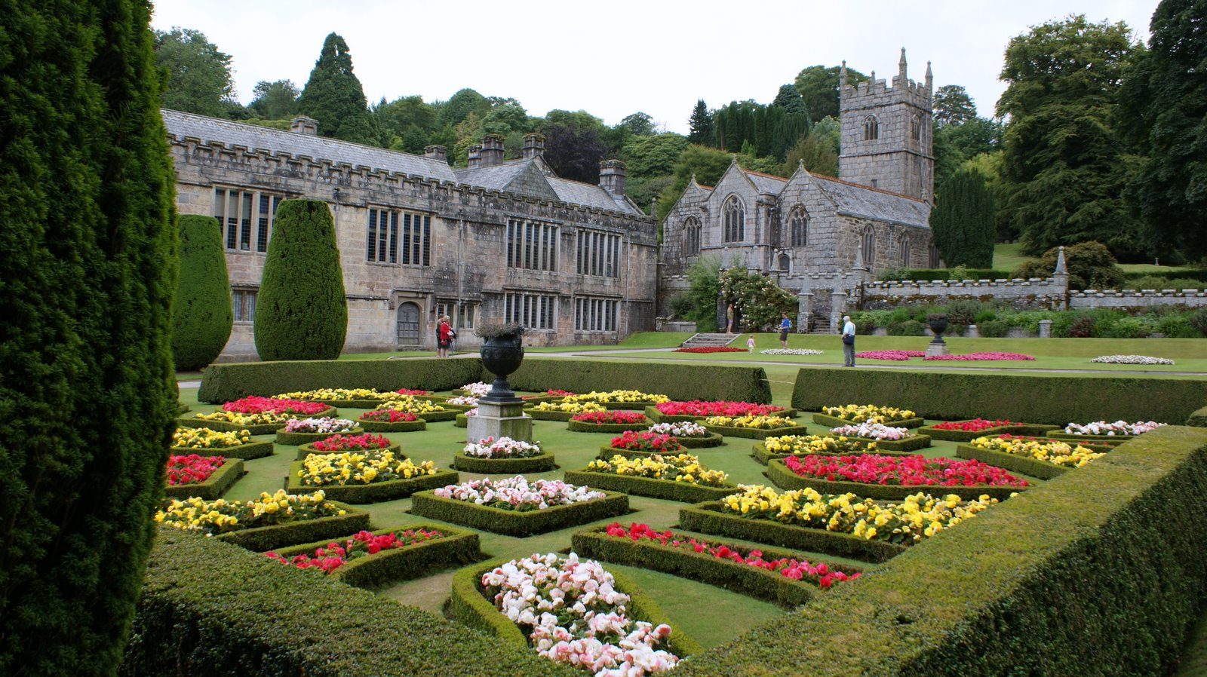

Slide 61


Slide 62


Slide 63


Slide 64


Slide 65


Slide 66


Slide 67


Slide 68


Slide 69


Slide 70


Slide 71


Slide 73


Slide 74


Slide 75


Slide 76


Slide 77


Slide 78


Slide 79


Slide 80


Slide 81


Slide 82


Slide 83


Slide 84


Slide 85


Slide 86


Slide 87


Slide 88


Slide 89


Slide 90
Godophin gardens
La finca Godolphin tiene un recinto medieval en el que se hizo un jardín renacentista. Hoy en día existe explanada, un jardín interior y una zona conocida como el Jardín del Rey plantado con parterres cuadrados y rectangulares de cobertura. El National Trust se hizo cargo de la finca en 2000 y desea restaurar el jardín. Con el ánimo de un hombre de marketing a la hipérbole, el Fideicomiso escribe que "Es muy raro descubrir un jardín como este que no ha sido alterado radicalmente a través de las edades, y es por ello que se considera que es uno de los más importantes jardines históricos en Europa.”

Slide 91
Este jardín no es famoso acerca de las plantas y flores, sino de los restos sobrevivientes únicos de un modelo medieval.

Slide 92

Notes:
Godolphin Gardens

Slide 93

Notes:
Godolphin Gardens

Slide 94




Notes:
Godolphin Gardens

Slide 95




Notes:
Godolphin Gardens

Slide 96

Notes:
Godolphin Gardens

Slide 97

Notes:
Godolphin Gardens

Slide 98

Notes:
Godolphin Gardens

Slide 99
Ken-Caro Garden
Un colorido jardín doméstico de 4 hectáreas se inició en 1970 por Kenneth y Willcocks Caroline y fue plantado con gran entusiasmo.
El jardín cuenta con 2 estanques de lirios y un jardín secreto.

Slide 100

Notes:
ken_caro_cornwall.-q

Slide 101

Notes:
ken_caro_cornwall.-q

Slide 102

Notes:
ken_caro_cornwall.

Slide 103

Notes:
ken_caro_cornwall.

Slide 104


Slide 105


